Slide 1

3.2.1 几类不同增长的函数模型
zx xk

Slide 2

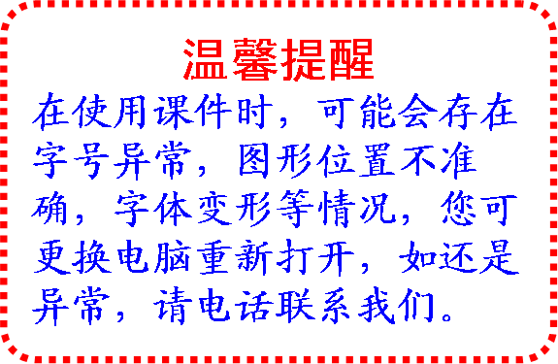

学习目标
1.了解指数函数、对数函数、线性函数 (一次函数) 的增长差异.
2.理解对数增长、直线上升、指数爆炸。
3.了解函数的建模过程。

Slide 3
材料：澳大利亚兔子数“爆炸”
在教科书第三章的章头图中，有一大群喝水、嬉戏的兔子，但是这群兔子曾使澳大利亚伤透了脑筋．1859年，有人从欧洲带进澳洲几只兔子，由于澳洲有茂盛的牧草，而且没有兔子的天敌，兔子数量不断增加，不到100年，兔子们占领了整个澳大利亚，数量达到75亿只．可爱的兔子变得可恶起来，75亿只兔子吃掉了相当于75亿只羊所吃的牧草，草原的载畜率大大降低，而牛羊是澳大利亚的主要牲口．这使澳大利亚头痛不已，他们采用各种方法消灭这些兔子，直至二十世纪五十年代，科学家采用载液瘤病毒杀死了百分之九十的野兔，澳大利亚人才算松了一口气．
Notes:
本资料来自于资源最齐全的２１世纪教育网www.21cnjy.com

Slide 4
问题情景
假如某公司每天向你投资1万元，共投资30天。公司要求你给他的回报是：第一天给公司1分钱，第二天给公司2分钱，以后每天给的钱都是前一天的2倍，共30天，你认为这样的交易对你有利吗？

Slide 5
例1 假设你有一笔资金用于投资，现有三种投资方案
供你选择，这三种方案的回报如下：
方案一：每天回报40元；
方案二：第一天回报10元，以后每天比前一天多回报10元；
方案三：第一天回报0.4元，以后每天的回报比前一天翻一番。
请问，你会选择哪种投资方案？
①例1涉及哪些数量关系？
投资天数、回报金额
②如何用函数描述这些数量关系？
日 回 报
累计回报

Slide 6
1
2
3
4
5
方案一
40
40
40
40
40
10
10+10
=10×2
10+10+10
=10×3
10+10+10+10
=10×4
10+10+10+10+10
=10×5
方案二
方案三
0.4
0.4×2
0.4×2×2
=0.4×2²
0.4×2×2×2
=0.4×2³
0.4×2×2×2×2
=0.4×2⁴
设第x天的回报是y元，
y=40 (x∈N*)
则方案一可以用函数________________进行描述；
y=10x (x∈N*)
方案二可以用函数__________________描述；
y=0.4×2^{x-1} (x∈N*)
方案三可以用函数______________________描述。

Slide 7
三种方案每天回报表
x/天 | 方案1 |  | 方案2 |  | 方案3
 | y/元 | 增加量/元 | y/元 | 增加量/元 | y/元 | 增加量/元
1 | 40 |  | 10 |  | 0.4
2 | 40 | 0 | 20 | 10 | 0.8 | 0.4
3 | 40 | 0 | 30 | 10 | 1.6 | 0.8
4 | 40 | 0 | 40 | 10 | 3.2 | 1.6
5 | 40 | 0 | 50 | 10 | 6.4 | 3.2
6 | 40 | 0 | 60 | 10 | 12.8 | 6.4
7 | 40 | 0 | 70 | 10 | 25.6 | 12.8
8 | 40 | 0 | 80 | 10 | 51.2 | 25.6
9 | 40 | 0 | 90 | 10 | 102.4 | 51.2
10 | 40 | 0 | 100 | 10 | 204.8 | 102.4
… | … | … | … | … | … | …
30 | 40 | 0 | 300 | 10 | 214748365 | 107374182.4

Slide 8

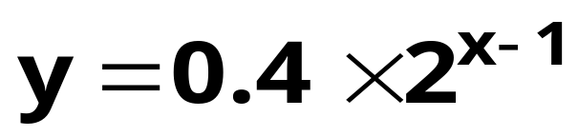
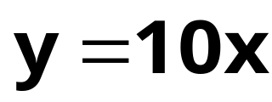
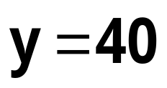
我们看到，底为2的指数函数模型比线性函数模型增长速度要快得多.从中你对“指数爆炸”的含义有什么新的理解？
y
140
120
100
80
60
40
20
x
o
2
4
6
8
10
12

Slide 9
例1累计回报表
 | 1 | 2 | 3 | 4 | 5 | 6 | 7 | 8 | 9 | 10 | 11 | … | 30
方案一 | 40 | 80 | 120 | 160 | 200 | 240 | 280 | 320 | 360 | 400 | 440 | … | 1200
方案二 | 10 | 30 | 60 | 100 | 150 | 210 | 280 | 360 | 450 | 550 | 660 | … | 4650
方案三 | 0 | 1 | 2.8 | 6 | 12 | 25 | 50.8 | 102 | 204 | 409 | 819 | … | 429496729.2
投资1~6天，应选择方案一；
投资7天，应选择方案一或方案二；
投资8~10天，应选择方案二；
投资11天（含11天）以上，应选择方案三。

Slide 10
情景问题解答
假如某公司每天给你投资1万元，共投资30天。公司要求你给他的回报是：第一天给公司1分钱，第二天给公司2分钱，以后每天给的钱都是前一天的2倍，共30天，你认为这样的交易对你有利吗？
解答如下：公司30天内为你的总投资为:
30万元
你30天内给公司的回报为:
0.01+0.01×2+0.01×2²+…+0.01×2²⁹
=10737418.23
≈1074(万元)

Slide 11
★ 解答例1的过程实际上就是建立函数模型的过程，
建立函数模型的程序大概如下：
审 题
实际应用问题
分析、联想、抽象、转化
（设）
还原
（答）
数学化
（列）
寻找解题思路
解答数学问题
构建数学模型
（解）

Slide 12
例2 某公司为了实现1000万元利润的目标，准备制定
一个激励销售人员的奖励方案：在销售利润达到10万
元时，按销售利润进行奖励，且奖金y (单位：万元)
随销售利润x（单位：万元）的增加而增加，但奖金
总数不超过5万元，同时奖金不超过利润的25%。
现有三个奖励模型：y=0.25x,y=log₇x+1,y=1.002^{x},
其中哪个模型能符合公司的要求？
①例2涉及了哪几类函数模型？
一次函数，
对数型函数，
指数函数。
②你能用数学语言描述符合公司奖励方案的条件吗?

Slide 13
①销售利润达到10万元时，按销售利润进行奖励，且
部门销售利润一般不会超过公司总的利润1000万元，
所以销售利润x可用不等式表示为____________.
10≤x≤1000
②依据这个模型进行奖励时，奖金总数不超过5万元，
所以奖金y可用不等式表示为__________.
0≤y≤5
③依据这个模型进行奖励时，奖金不超过利润的25%，
所以奖金y可用不等式表示为______________.
0≤y≤25%x

Slide 14
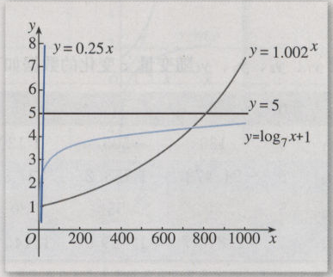

Slide 15

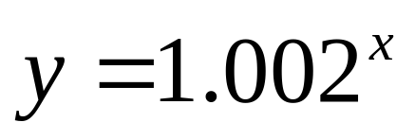
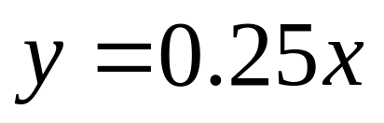

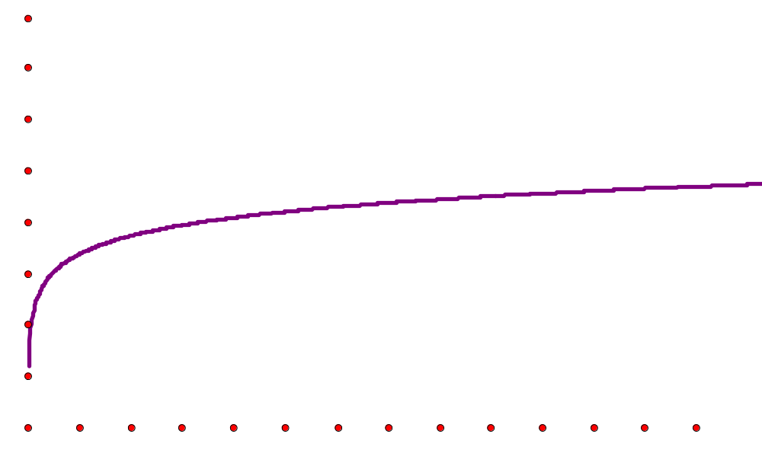
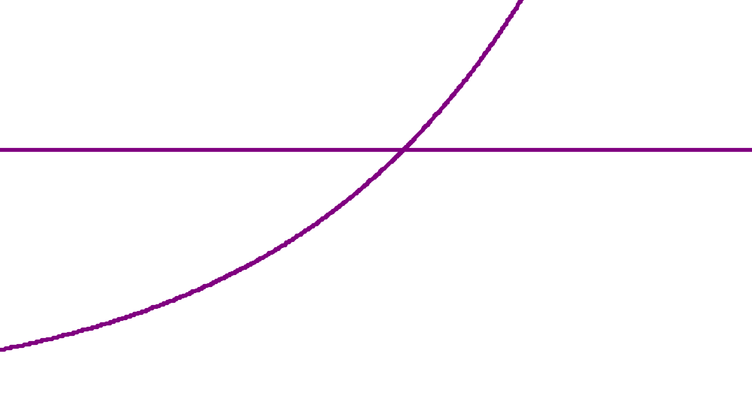
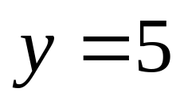
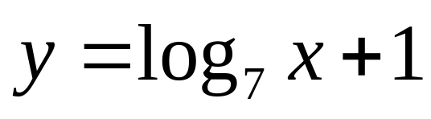

▲ 通过观察图象，你认为哪个模型符合公司的奖励方案？
8
7
6
5
4
3
2
1
0
200
400
600
800
1000
①对于模型y=0.25x,它在区间[10,1000]上递增,
当x>20时,y>5,因此该模型不符合要求;

Slide 16

②对于模型y=1.002^{x},它在区间[10,1000]上递增,
观察图象并结合计算可知,当x>806时,y>5,因此
该模型不符合要求;
③对于模型y=log₇x+1,它在区间[10,1000]上递增,
观察图象并结合计算可知,当x=1000时,
y=log₇1000+1≈4.55<5,所以它符合奖金总数不超过
5万元的要求；

Slide 17
★按模型y=log₇x+1奖励时，奖金是否不超过利润的25%呢？
解：当x∈[10,1000]时,要使y≤0.25x成立,
只需log₇x+1≤0.25x成立，
即log₇x+1－0.25x ≤0。
令f(x)= log₇x+1－0.25x,当x∈[10,1000]时,
是否有f(x) ≤0恒成立?
即当x∈[10,1000]时,f(x)= log₇x+1－0.25x的
图象是否在x轴下方?
作f(x)= log₇x+1－0.25x的图象如下：

Slide 18

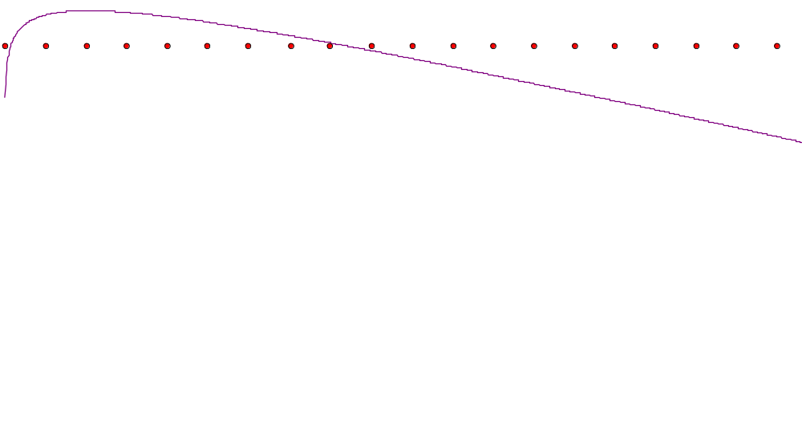
y
1
0
x
1
2
3
4
5
6
7
8
-1
f(x)=log₇x+1－0.25x

Slide 19

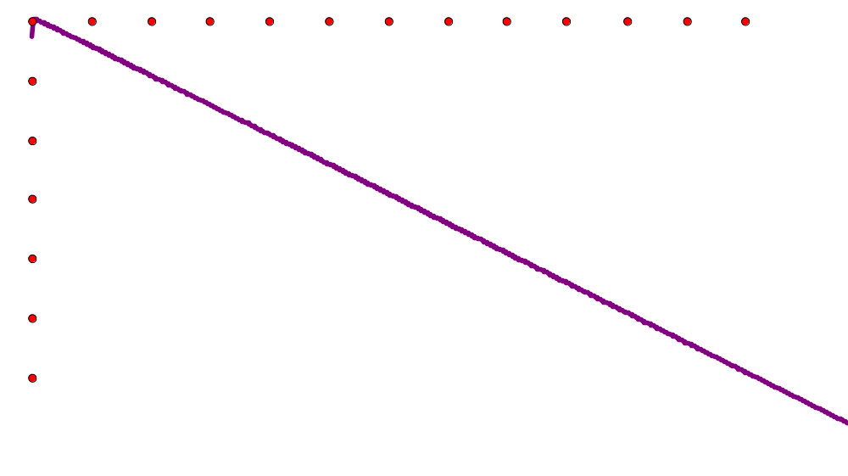













f(x)=log₇x+1－0.25x
根据图象观察,f(x)=log₇x+1－0.25x的图象在区间[10,1000]内的全在x轴的下方.
这说明,按模型y=log₇x+1奖励,奖金不会超过利润的25%.

Slide 20
课堂小结
审 题
实际应用问题
分析、联想、抽象、转化
（设）
还原
（答）
数学化
（列）
寻找解题思路
解答数学问题
构建数学模型
（解）

Slide 21

在数学的天地里，重要的不是我们知道什么，而是我们怎么知道什么！
——毕达哥拉斯

